Slide 1
Упражнение към тема №11
Окръжности и сфери

Slide 2
Многоъгълник

Slide 3
Задача №01
N-ъгълник
Начертайте три правилни n-ъгълника с предварително зададен център (x, y, z), радиус r и брой на страните n, като визуализирате съответно
Само върховете на първия многоъгълник
Само страните на втория многоъгълник
Запълнен многоъгълник

Slide 4
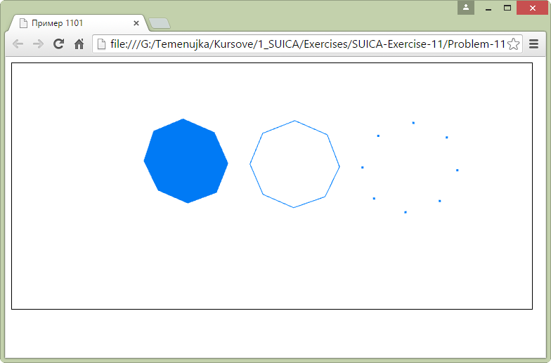
Решение

Slide 5
Задача №02
Триъгълници
За предварително зададени m и n, начертайте m правилни n-ъгълника, с център с координати (x, y, z), радиус r, които образуват розетка (виж модела)

Slide 6
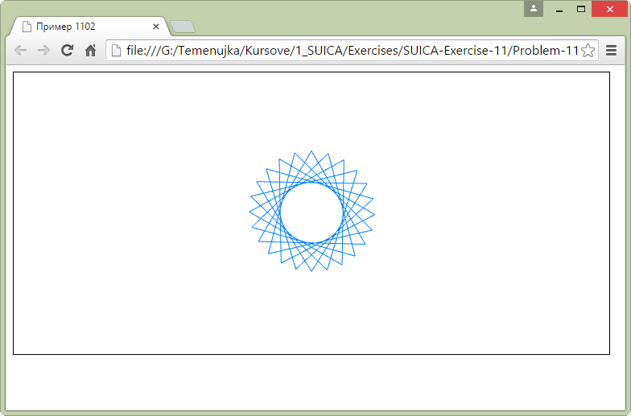
Решение

Slide 7
Задача №03
Триъгълници
Начертайте m равнострани триъгълника, където е m предварително зададено, така че:
върховете на всеки следващ триъгълник да съвпадат със средите на страните на предходния
първият триъгълник има предварително зададени център с координати (x, y, z) и радиус r

Slide 8
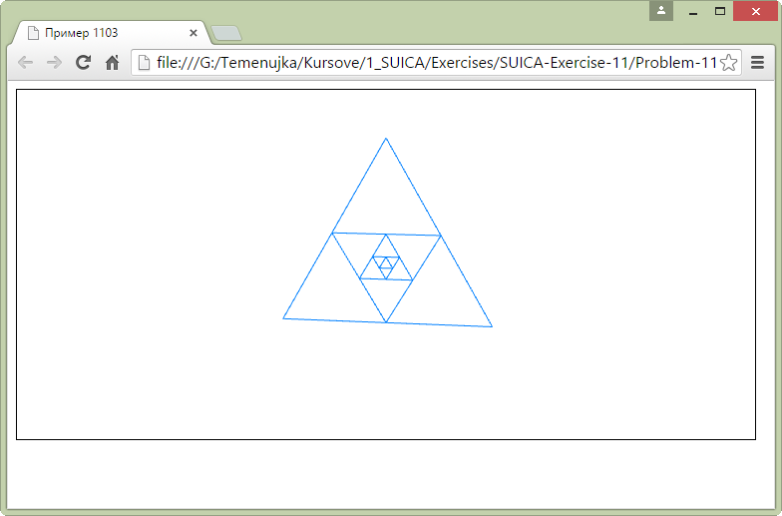
Решение

Slide 9
Окръжност и елипса

Slide 10
Задача №04
Начертайте три еднакви окръжности с предварително зададени радиус r, първата от тях с координати на центъра (x, y, z), като визуализирате съответно:
Само точките, от които е изградена първата окръжност
Втората като окръжност
Третата като кръг

Slide 11
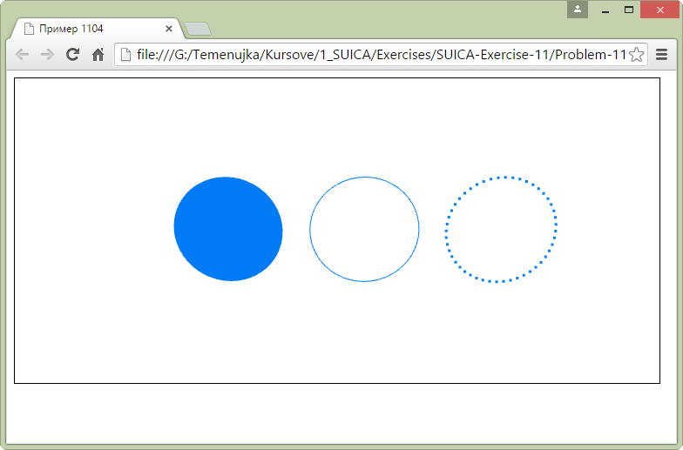
Решение

Slide 12
Задача №05
За предварително зададени радиус r, координати на центъра (x, y, z) и брой n начертайте:
n на брой концентрични окръжности с равномерно намаляващ радиус
най-голямата, от които с радиус r и център с координати (x, y, z)
Модифицирайте задачата, така че за дадена окръжност с произволен център и радиус да построите:
концентрична окръжност с радиус два пъти по-малък от този на дадената
окръжност с радиус два пъти по-малък от този на дадената, която се допира до нея в произволна точка

Slide 13
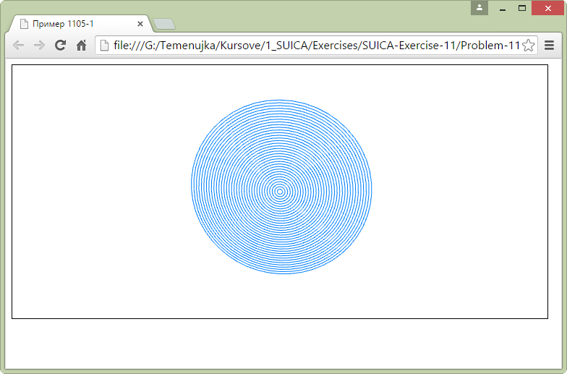
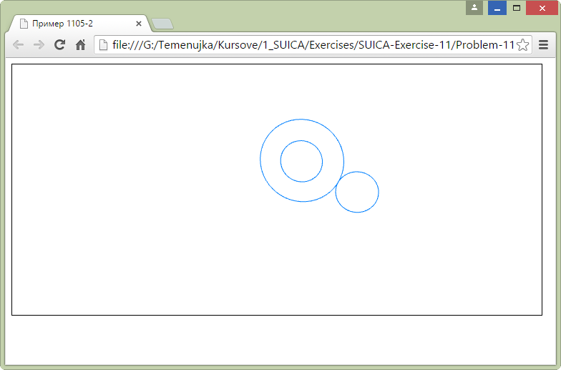
Решение 1
Решение 2

Slide 14
Задача №06
За предварително зададени радиус r и брой n начертайте:
n на брой допиращи се една до друга еднакви окръжности/кръга с радиус r

Slide 15
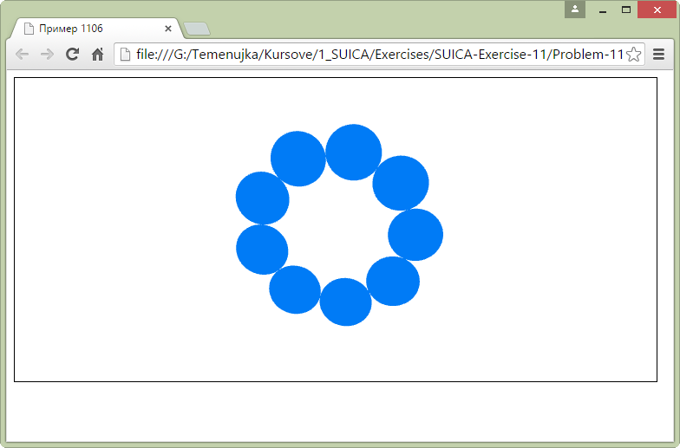
Решение

Slide 16
Задача №07
За предварително зададени радиус r и брой n начертайте:
n на брой пресичащи се еднакви окръжности с радиус r
Вижте модела

Slide 17
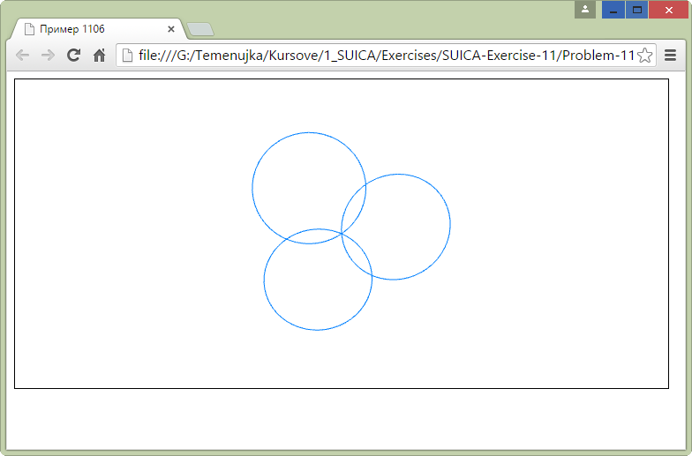
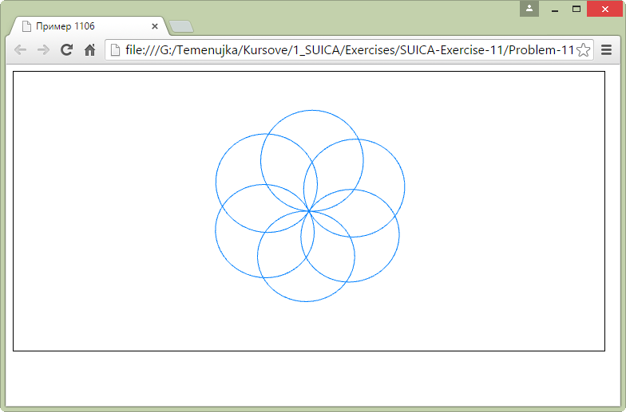
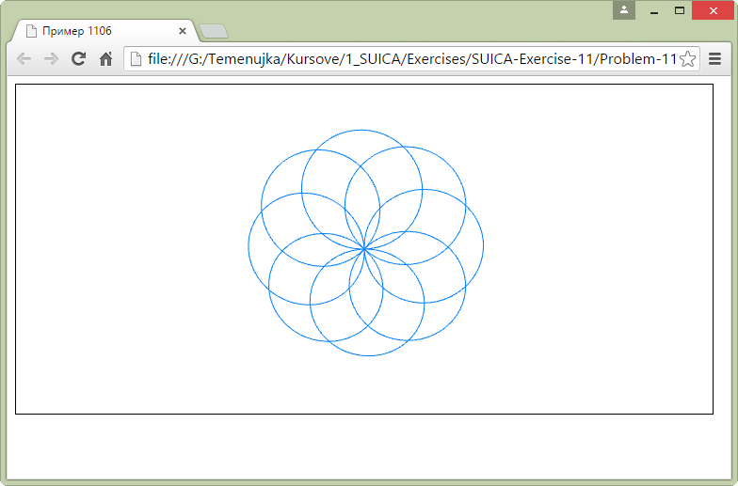
при n = 3
при n = 6
при n = 8
Решение

Slide 18
Задача №08
За предварително зададени радиус r и координати (x, y, z) начертайте 5 окръжности с разположението и цветовете на олимпийските кръгове

Slide 19
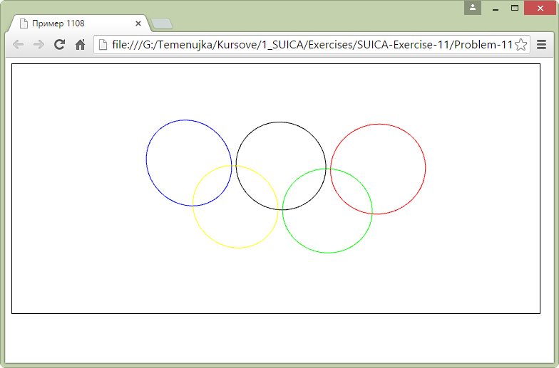
Решение

Slide 20
Задача №09
Модифицирайте задача 7 като за предварително зададени радиуси r1, r2 и брой n начертайте
n на брой пресичащи се еднакви елипси с радиуси r1 и r2
Вижте модела

Slide 21
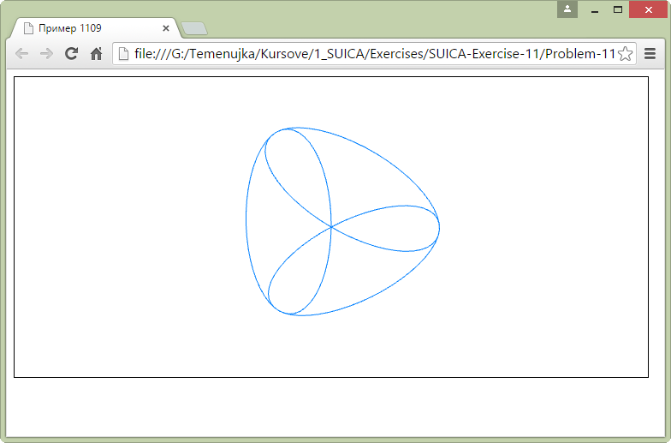
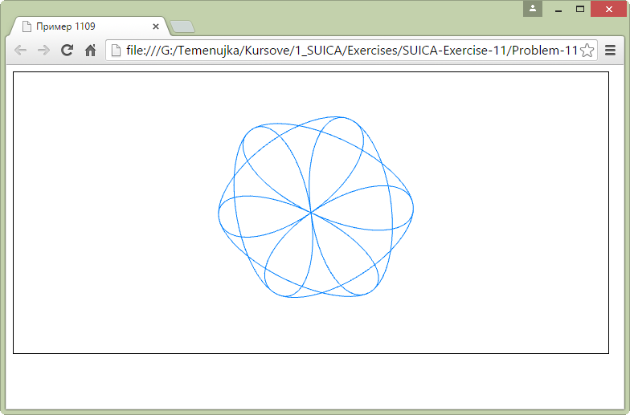
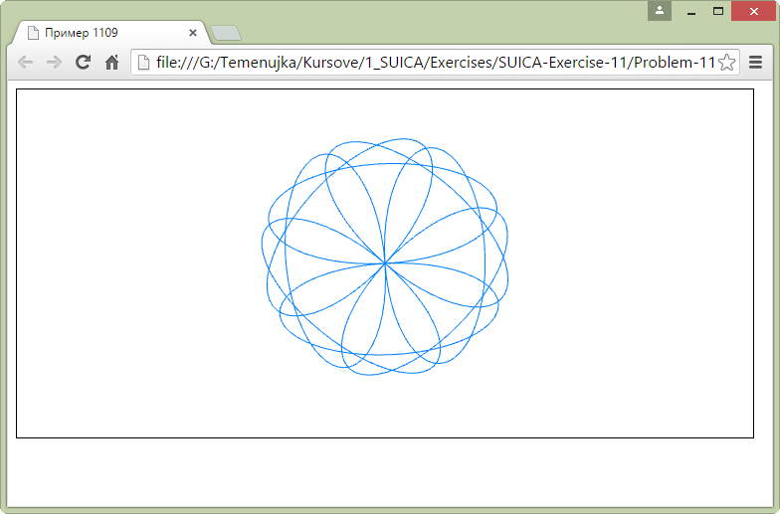
при n = 3
при n = 6
при n = 8
Решение

Slide 22
Сфера и сфероид

Slide 23
Задача №10
За предварително зададени радиус r, координати на центъра (x, y, z) начертайте две еднакви сефери, първата с координати на центъра (x, y, z) визуализирани съответно:
Само с контури
Като кълбо

Slide 24
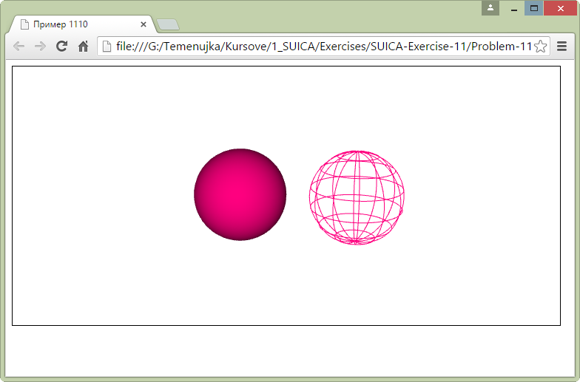
Решение

Slide 25
Задача №11
За предварително зададени радиус r и брой n начертайте:
Огърлица от n на брой допиращи се една до друга сфери с радиус r
Модифицирайте задачата, така че сферите да сменят цвета си през една като се редуват два цвята (вижте модела)

Slide 26
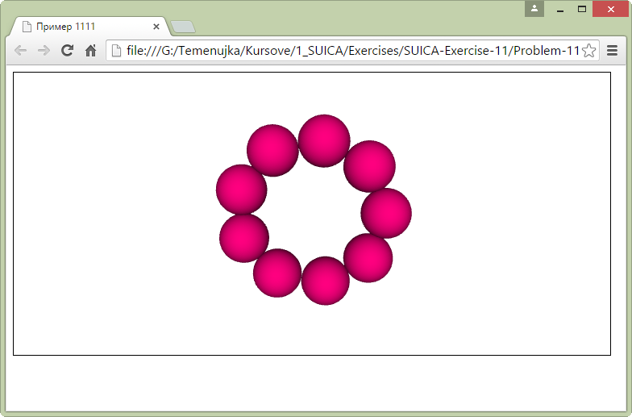
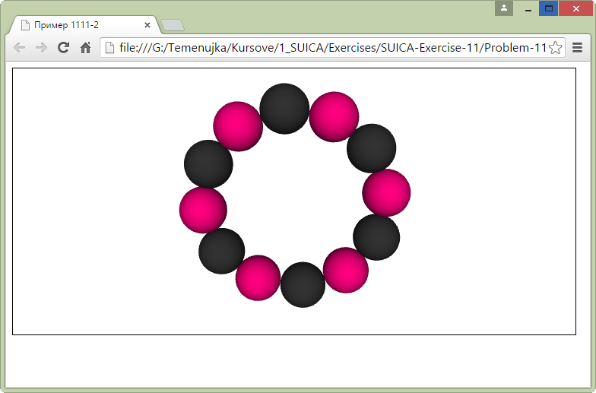
Решение 1
Решение 2

Slide 27
Задача №12
За предварително зададени радиус r и брой n начертайте:
Обемно цвете с n на брой листа от пресичащи се сфери с радиус r
Следвайте модела

Slide 28
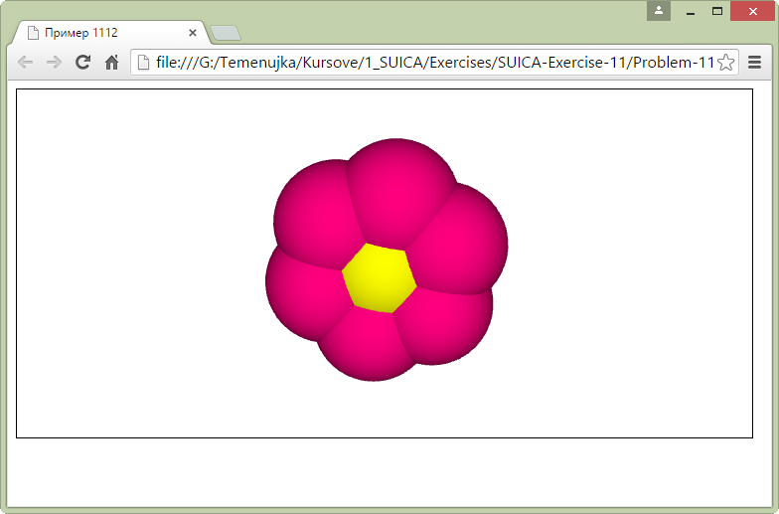
Решение

Slide 29
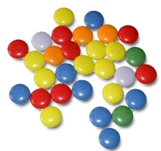
Задача №13
Създайте модел на разпилени бонбони m&m

Slide 30
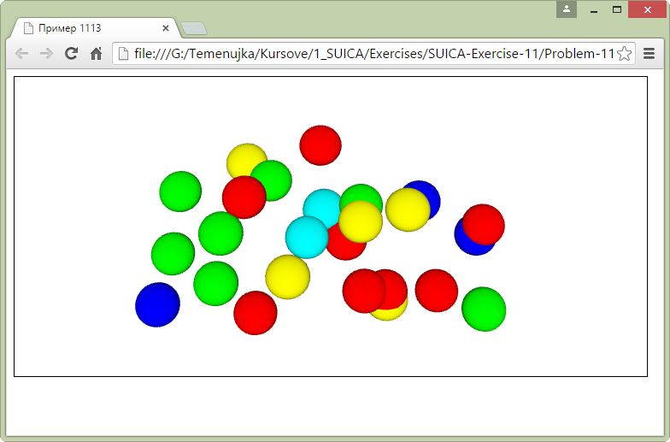
Решение

Slide 31
Призма и пирамида

Slide 32
Задача №14
Начертайте редица от n призми
като започнете от триъгълна, а за всяка следваща увеличавате броя на околните стени с 1
всички да имат радиус r и височина h
първата да е с предварително зададени координати на центъра (x, y, z)

Slide 33
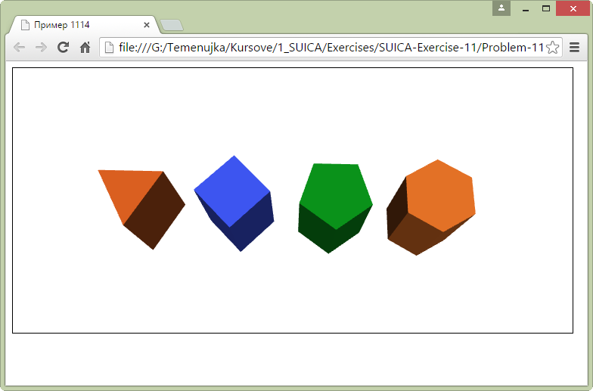
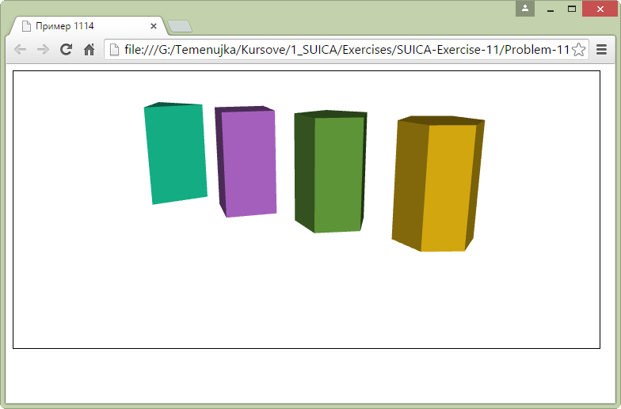
Решение

Slide 34
Задача №15
Модифицирайте задача 14 за редица от n пирамиди
като започнете от триъгълна, а за всяка следваща увеличавате броя на околните стени с 1
всички да имат радиус r и височина h
първата да е с предварително зададени координати на центъра (x, y, z)

Slide 35
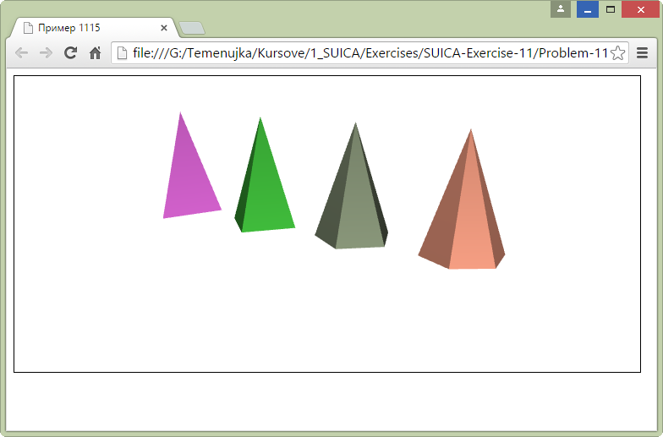
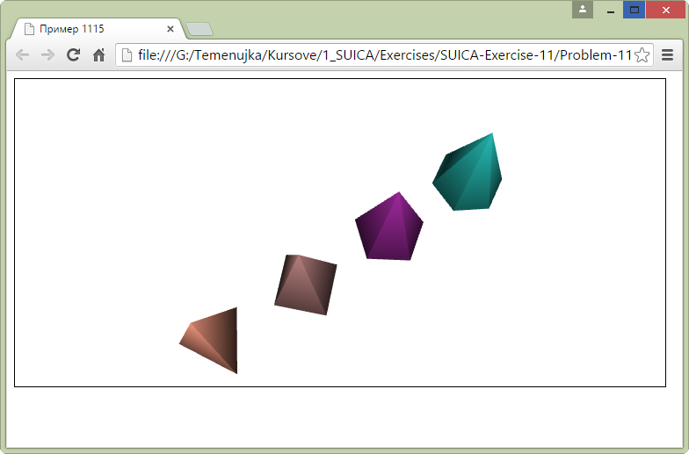
Решение

Slide 36
Цилиндър и конус

Slide 37
Задача №16
За предварително зададени радиус r, височина h, координати на центъра (x, y, z) начертайте два еднакви цилиндъра, първаият с координати на центъра (x, y, z) визуализирани съответно:
Само с контури
С плътен цвят

Slide 38
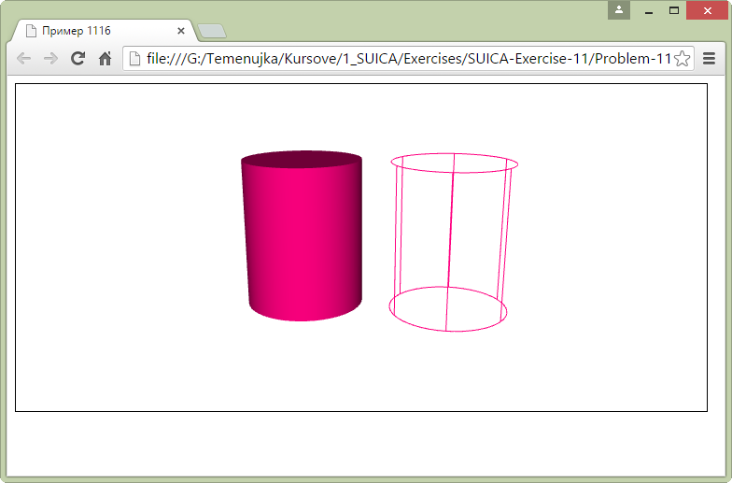
Решение

Slide 39
Задача №17
За предварително зададени радиус r, височина h, координати на центъра (x, y, z) начертайте два еднакви конуса, първаият с координати на центъра (x, y, z) визуализирани съответно:
Само с контури
С плътен цвят

Slide 40
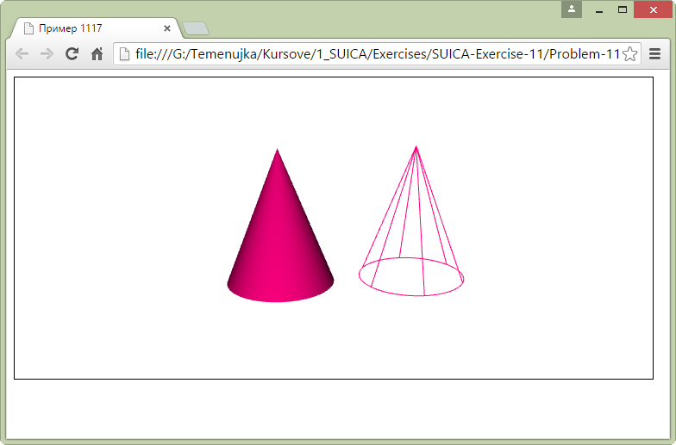
Решение

Slide 41
Задача №18
За предварително зададени радиуси r1 и r2, височина h, координати на центъра (x, y, z) начертайте
два еднакви елипсовидни цилиндъра и два еднакви елипсовидни конуса, първаият цилиндър с координати на центъра (x, y, z) визуализирани съответно:
Само с контури
С плътен цвят

Slide 42
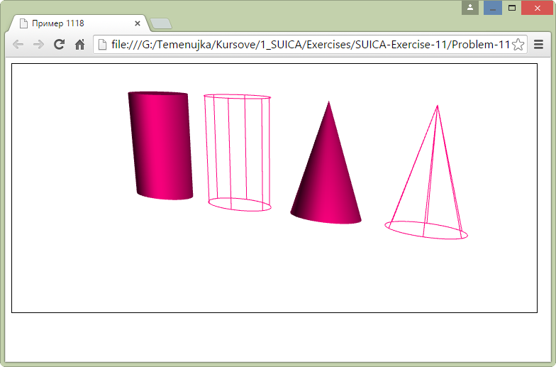
Решение

Slide 43
Край
Коментари, въпроси

